Slide 1
www.ninejin.com ㈜나인진엔터테인먼트 : 서울시 종로구 동숭길 47 / 문의 : 02-747-6485 / 김종욱 이사 : 010-4412-2160

Slide 2
권 혁
생년월일 : 1992
키/몸무게 : 182cm / 66kg
청주대학교 연극학과
<공연>
2024년 연극 행오버
2024년 연극 남사친 여사친
2018년 연극 씽크로나이즈
2017년 연극 날보러와요
<독립영화>
‘문과 문 사이’선호 역
‘Not the end’은우 역
‘당신의 기억을’성호 역
‘여전히 예뻐’동주 역
‘meet’ 정우 역 등 다수
<드라마>
천년동 사람들’조단역(전주MBC)
<광고/기타>
가수 김소희 소복소복 M/V
미래에셋페이
국방부
어플 블라인드 등
www.ninejinmanagement.com
김종욱 이사 / 010-4412-2160

Slide 3
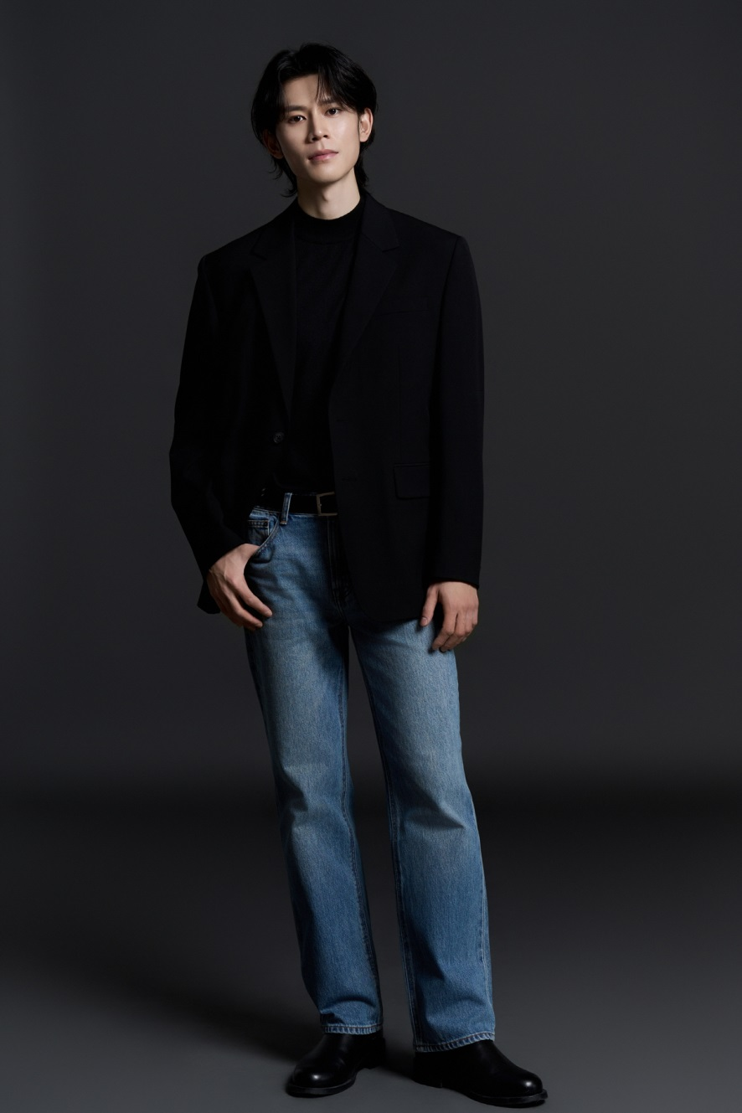
www.ninejinmanagement.com
김종욱 이사 / 010-4412-2160

